Slide 1
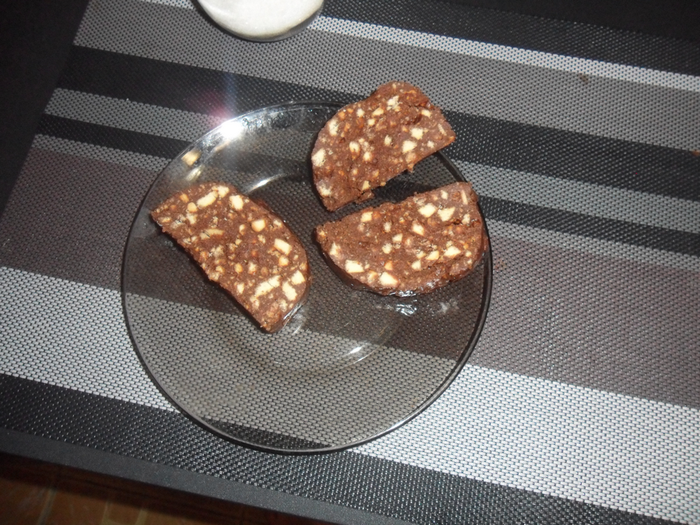
Десерт «Шоколадная колбаска»

Slide 2
Нам понадобилось:

Slide 3
Топим масло…

Slide 4
Крошим печенье…

Slide 5
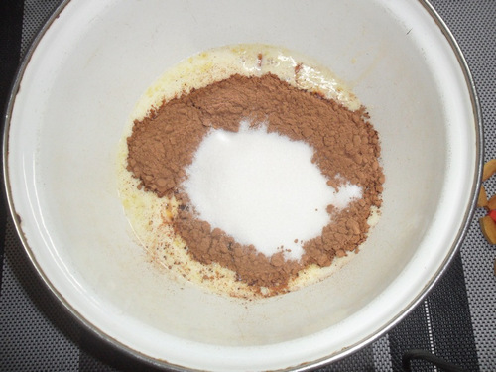
Всыпаем в масло какао и сахар…

Slide 6
Вливаем молоко…

Slide 7
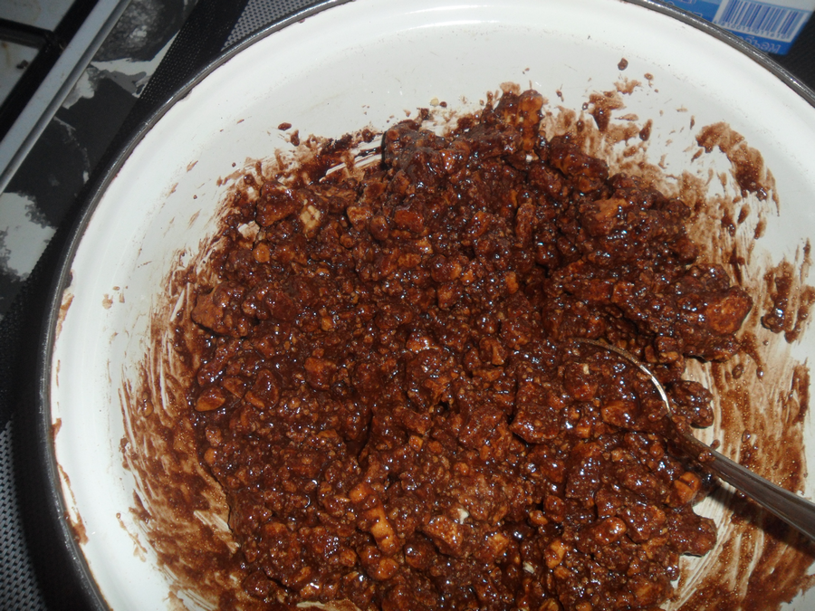
Всыпаем печенье и перемешиваем…

Slide 8
Выкладываем на полиэтилен массу, придаем форму колбаски. Затем на 20 мин. убираем в холодильник. Достаем, нарезаем и получаем удовольствие…)))

